Slide 1
“Que es La Biblia”
UNA INTRODUCCIÓN Y ORIENTACIÓN A LA BIBLIA
Octubre 4, 2015
Lección 1

Slide 2
Bienvenidos!
Syllabus
2. Tiempo/Lugar

Slide 3
Puntos Claves
Porque Leemos la Biblia
¿Qué es La Biblia?
El Antiguo Testamento y a Biblia Hebrea (Tanak)
Las tres partes de la Biblia Hebrea (Tanak)
Tora (Instrucción), Nevi’im (Profetas), Kethuvim (Escrituras)
Orden de los libros en el Tanak y el Antiguo Testamento
El Antiguo y Nuevo Testamento: Construyendo una relación de pactos con Dios
La estructura de la Biblia: General

Slide 4
Porque Leemos la Biblia
Sagrada a Dos Religiones Globales
Approx. 2.2 billones de personas
El Oeste
Ética, justicia social (sistemas legales), principios bíblicos, fundación de la nación!
Religión parte integra hasta hace unas décadas/ poecia
AC/DC – BC/AC/AD – EC/AEC – BCE/CE
Islam – el Corán
Approx. 1.6 billion
Moisés, Jesús, Abraham como Profetas / Mohammed – Profeta Mayor

Slide 5
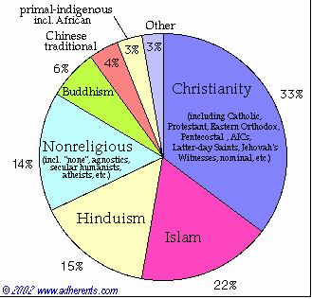
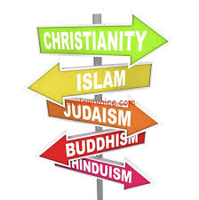
10 Mas Grandes Religiones Organizadas del Mundo
Religion | Members | Percentage
Christianity | 2.1 billion | 33.0%
Islam | 1.5 billion | 21
Hinduism | 900 million | 14
Buddhism | 376 million | 6
Sikhism | 23 million | 0.36
Judaism | 14 million | 0.22
Bahaism | 7 million | 0.1
Confucianism | 6.3 million | 0.1
Jainism | 4.2 million | 0.1
Shintoism | 4 million | 0.0

Slide 6
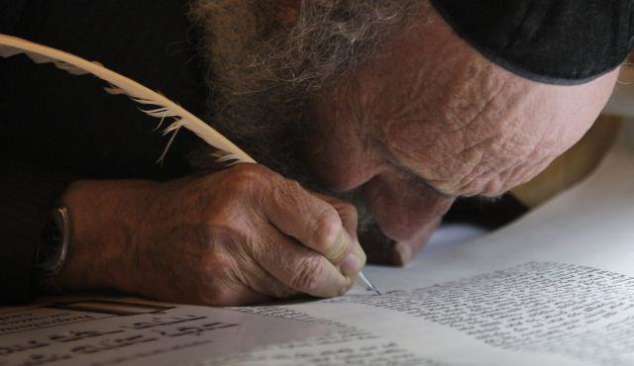
¿Qué es La Biblia?
“El Buen Libro”
Escrita sobre un periodo de 1,100 anos
Colección o antología de varios pequeños libros
biblia – “pequeños libros”
Librería de diversas composiciones
Poesía, profesáis, narrativa

Slide 7
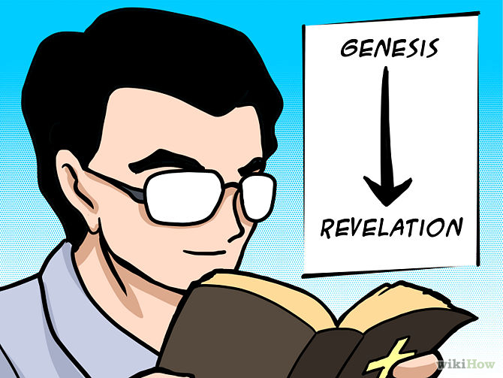
. . .
Dividida en 2 Secciones
Antiguo Testamento y Nuevo Testamento
Origen en 2 diferentes comunidades religiosas
Antiguo Testamento
Mas viejo. Mas grande. Hebreo. 12-2 siglos AEC. (24 [H]/39 [P])
Nuevo Testamento
50-150 EC. Griego. 27 Libros. Evangelios, Cartas, Sermones
Septuaguinta

Slide 8
El Antiguo Testamento y la Biblia Hebrea (TaNaK)
El orden es diferente en la Biblia Hebrea y el Antiguo Testamento
Iglesia Católica y Griega Ortodoxa
~Incluyen 14 libros o partes de libros excluidos por editores Judíos del canon
Tobías, Judit, 1 y 2 Macabeo … etc. Compuestos en los últimos siglos AEC
Deuterocanonicos – perteneciendo a un segundo a mas tarde canon
Apócrifa – protestantes
Siglo 16 EC Reformación Protestante (Martin Lutero; 95 tesis)

Slide 9
95 tesis – Martin Lutero
31 de Octubre 1517
Martín Lutero, teólogo alemán y profesor de Wittenberg, anunció su Noventa y cinco tesis en la puerta de la iglesia del castillo en Wittenberg y por tanto, encendió la Reforma Protestante.
Disputa de Penitencia el Dr. Martin Luther En cuanto a las indulgencias

Slide 10
La Biblia Hebrea: Tres Partes (TaNaK)
Biblias Católicas y Protestantes
4 divisiones (categorías literarias)
Pentateuco (Griego sig. “5 rollos”), Libros Históricos (ex. De Josué a Esdras), Libros de sabiduría/poesía (ex. Salmos, proverbios), Profetas (ex. Isaías, Jeremías)
Biblia Hebrea
Tres divisiones (orden cronológica)
Tora (enseñanza/instrucción – primero 5), Nevi’im (profetas – primeros y ultimos), Kethuvim (Escrituras– libros de sabiduría, Rut, Ecc.)

Slide 11
TaNaK: Tora (Instrucción), Nevi’im (Profetas), Kethuvim (Escrituras)
Exploración compleja de 2 temas principales:
La naturaleza de Dios
La relación continua de Dios con Israel, un grupo del Cercano Oriente; los elegidos de Dios
TORA:
Moisés es la figura prominente a quien Dios da sus mandamientos legales/ “amigo”

Slide 12
. . .
NEVI’IM (Profetas)
2 secciones:
1. Narrativas de la experiencia histórica de Israel desde su conquista de Canaán hasta que pierden su tierra cuando Babilón la destruye ~ 1250 ACE – 587 AEC (ex. Josué, Jueces)
2. Colección de oráculos (incluye los profetas “mayores” y “menores” ex. Isaías, Amos)
Asiria – poder militar agresivo 8-6 AEC
“Israel quiebra su pacto con Dios … consecuencias”
Tema que transcurre toda la Biblia Hebrea

Slide 13
…
KETHUVIM (Escrituras)
Material mas diverso – libros de sabiduría, poesía, historias cortas
Esdras y Nehemías (libros compuestos después del exilio)
Bajo el reinado de Persia
1 y 2 Crónicas – “Regresen a Jerusalén! Construyan de nuevo el templo!”
La Biblia Hebrea termina con estos libros. Un final impactante!
Ciro el Grade (558 – 530 AEC)

Slide 14
El Antiguo Testamento
Concluye con los profetas “menores”
Malaquías “un mensajero futuro sin nombre y el regreso del profeta Elías”
Malaquías es el ultimo libro del Antiguo Testamento
Énfasis sobre línea Davídica – el Mesías/ Cristo
Prepara el lector para el Nuevo Testamento
Jesús de Nazaret

Slide 15
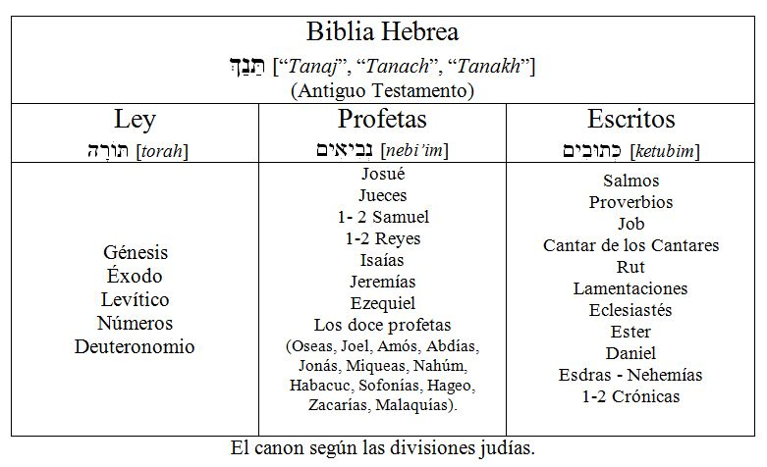
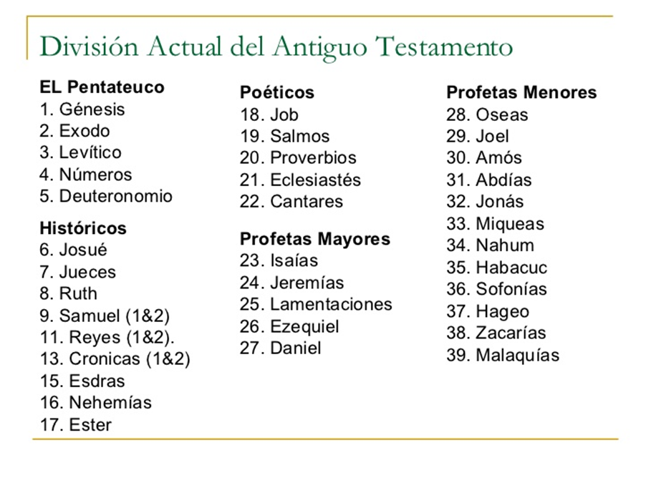
Orden de los libros en el TaNaK y el Antiguo Testamento

Slide 16
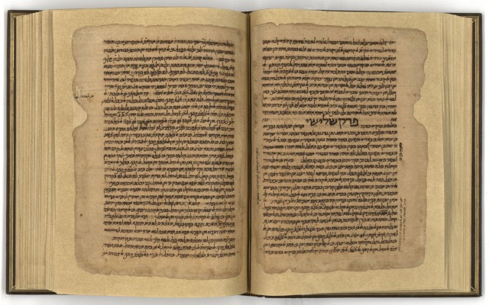
El Antiguo y Nuevo Testamento: Construyendo una relación de pactos con Dios
Pacto = Testamento
Acuerdo, contracto, promesa, trato, etc.
Medio principal por la cual Dios se relaciona con la humanidad
Yahweh (éxodo)
613 Mishnah
Sinai/Horeb
Pacto Mosaico

Slide 17
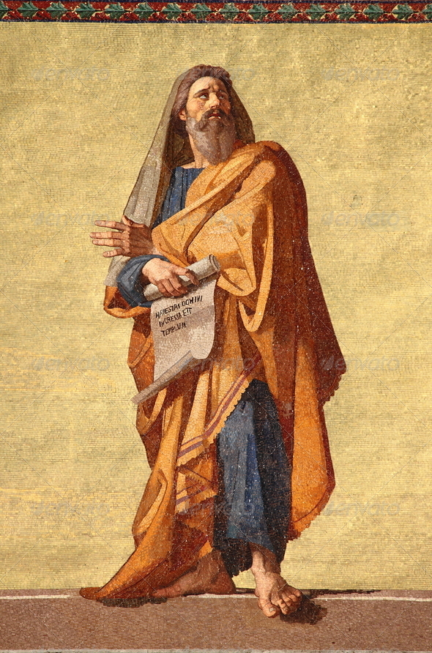
…
Deuteronomio 28-29
Pacto Mosaico
Tradición Judía (Deuteronomio 29:13)
Jeremías 31:31
Pueblo Infiel → pacto fue quebrado → exilio → nuevo pacto

Slide 18
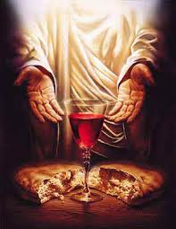
…
Mateo 26:27-28 (Nuevo Pacto) – “nuevo”
Mas tempranos manuscritos no usan este adjetivo
“Nuevo Testamento”
Promesas echas en el TaNaK se cumplen en Jesús
“Antiguo Testamento” vs “Primer Testamento”?
Enlace original de Yahweh a su pueblo por toda la eternidad

Slide 19
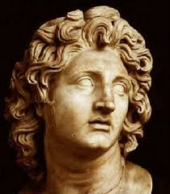
… Lenguajes
Antiguo Testamento
Mayoría es Hebreo Bíblico/clásico
Lengua semítica hablada en el antiguo Israel
Arameo (dialecto Sirio)
Algunos libros escritos después
Probable lengua natal de Jesús y sus discípulos
Nuevo Testamento
Griego (Koiné)
Lengua internacional de asuntos (1 siglo EC)
Mezcla de Griego y lenguajes comunes del cercano oriente
Alejandro Magno (336-323 AEC)
Rey de Grecia y conquistador de Persia
Helenismo
Cultura cosmopolita

Slide 20
… la Septauginta LXX
Cultura Griega – últimos siglos AEC
Alejandría, Egipto
Uno de los centros intelectuales y científicos mas grandes del mundo!!! (Riquezas, negocios, et.)
La primera traducción de la biblia!
Grande colonia Judía resuelven a traducir las escrituras del Hebreo y Arameo al Griego (250 AEC)
Tradición no-canónica Judía de la Carta de Aristias
72 eruditos Hebreos; 12 grupos de 6; 72 días = traducciones idénticas
Texto estándar bíblico para Judíos en el mundo Greco-Romano (Versión mas referida en el nuevo Testamento)

Slide 21
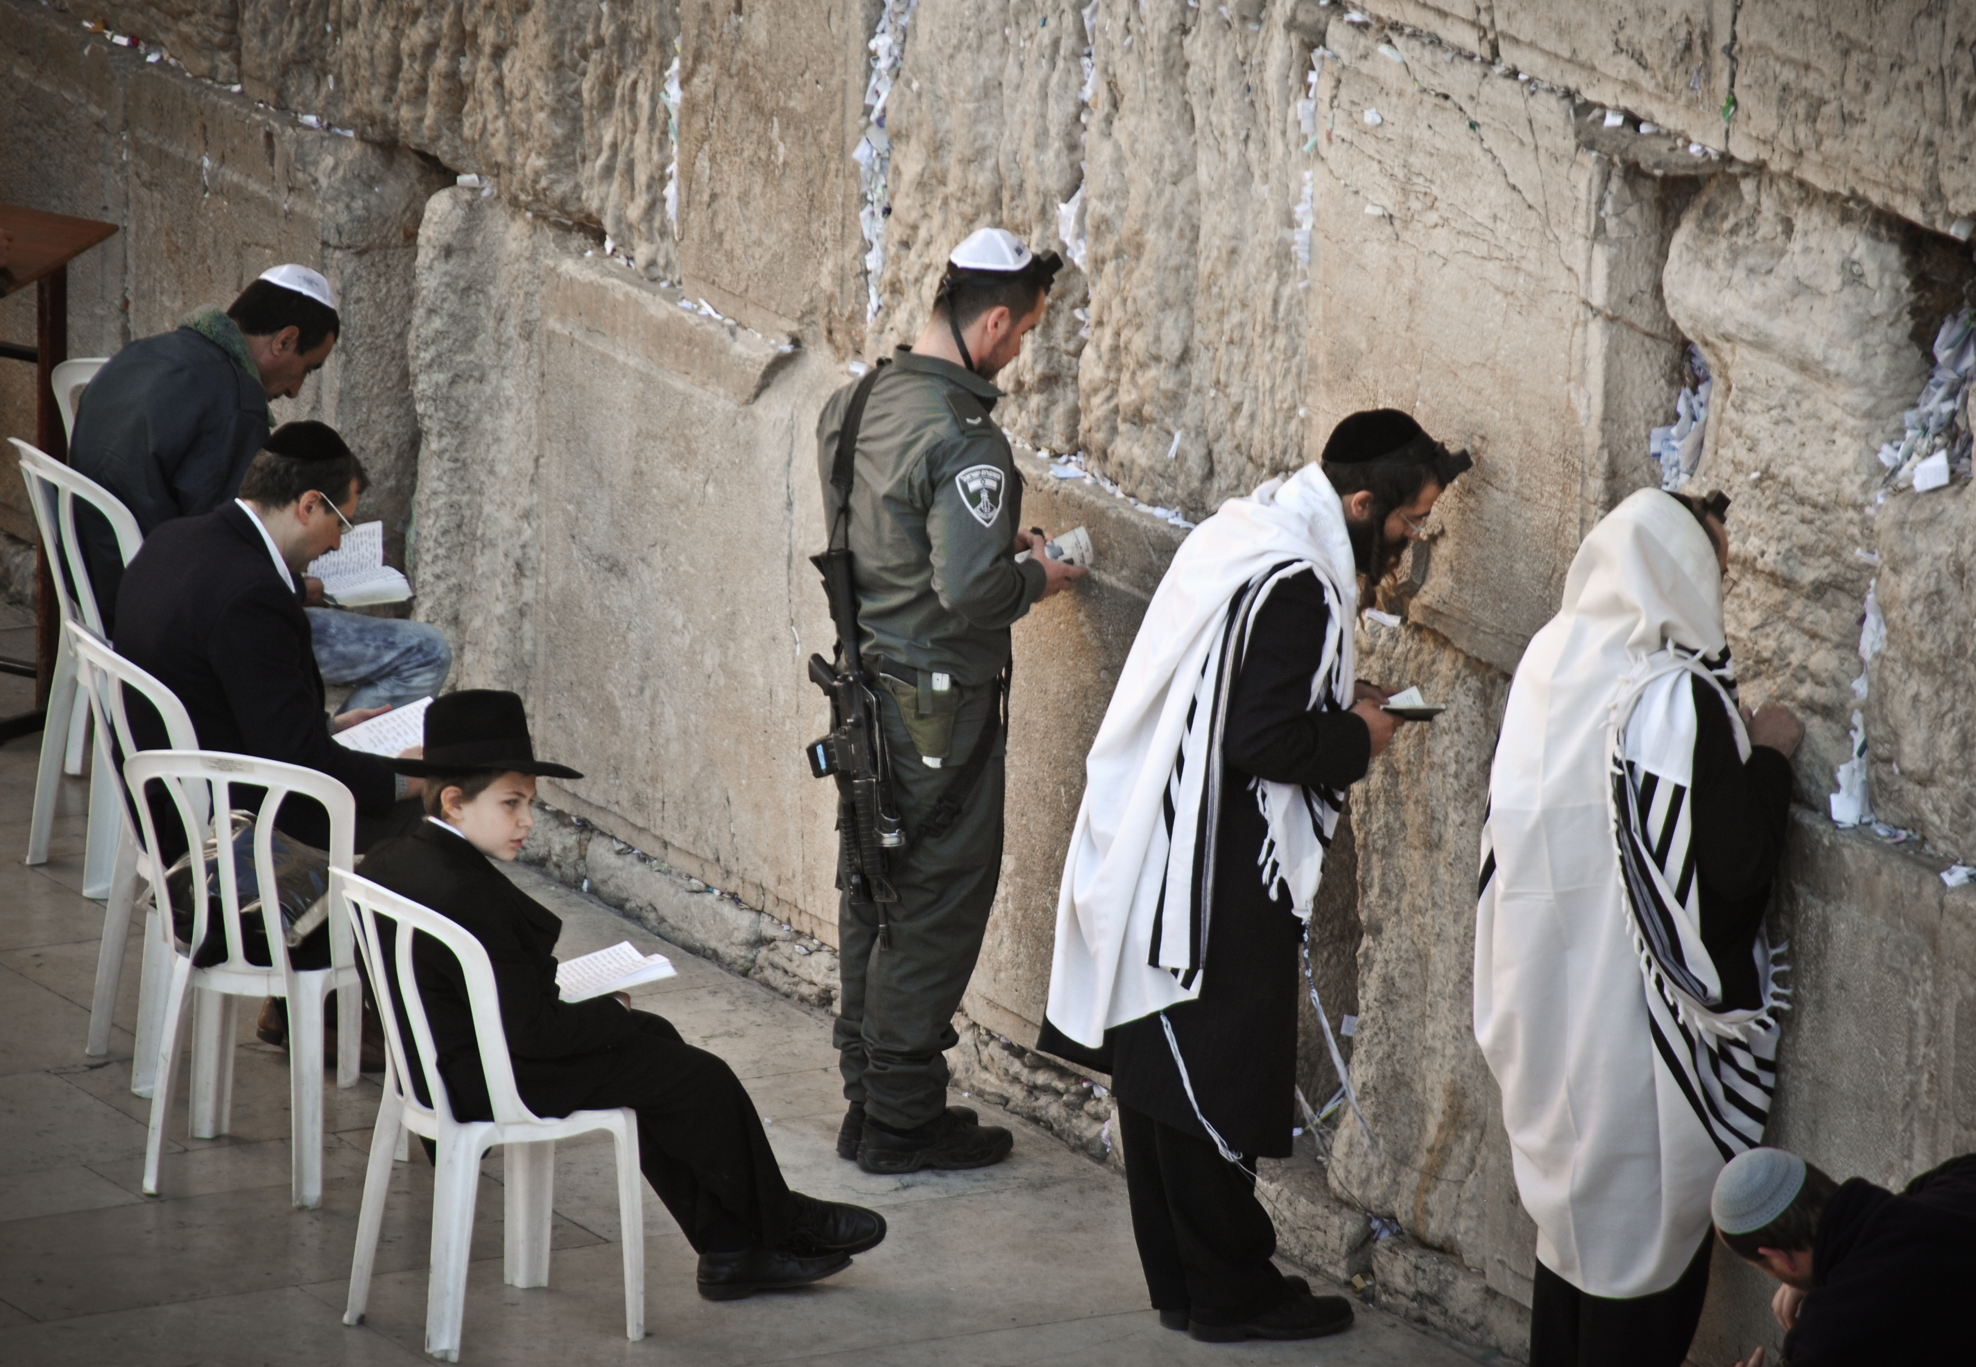
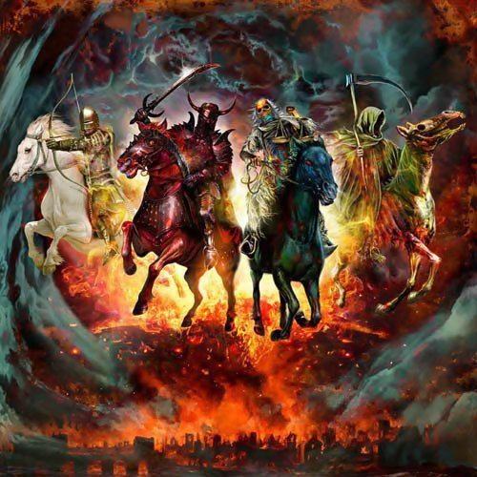
La Estructura de la Biblia: General
Biblia es muy diversa en forma literaria
Temas son lo que la enlazan
Génesis – 1,2 Crónicas
Génesis – Revelaciones
(2 tratos diferentes)

Slide 22
… La Biblia Hebrea (TaNaK) tora
Cada sección mayor (3) abre y/o cierra con una repetición de la promesa de Dios a Israel
Tema “Promesa Divina y Compleción deferida”
Un hogar nacional
Génesis –
Empieza con orígenes → Abraham → promesas de poseer la tierra prometida (Canaán) para siempre
Deuteronomio –
Acaba con descendientes de Abraham a punto de entrar a la tierra prometida
Moisés (Líder) no entra

Slide 23
… La Biblia Hebrea (TaNaK) Nevi’im – primera parte
Libros de Josué – 2 Reyes
Abre con narrativa larga – posesión de Canaán guiada por Josué (Jueces)
Mas de 600 anos de historia Israelita (1200-562 AEC)
1,2 Samuel – 1 Reyes
Israel como nación culminando en la monarquía de David
(2 Samuel 7; Salmos 89) “reinara por siempre”
2 Reyes
Babilón destruye Jerusalén y su templo 587 AEC

Slide 24
… La Biblia Hebrea (TaNaK) Nevi’im/Kethvim – segunda/tercera parte
Profetas Individuales (mayores/menores)
Isaías – Malaquías (2nda)
Isaías aconsejo reyes davídicos durante las invasiones de Asiria en el norte
Yahweh amenaza que afligirá la tierra con otra maldición
Salmos – 2 Crónicas
Poesía y cantos devocionales expresados en Jerusalén
Acaba con recontando historia de la monarquía, destrucción por Babilón, y termina con ESPERANZA
Orden por Cirio de Persia (539 AEC)

Slide 25
… El Nuevo Testamento
Comunidad Cristiana temprana
Pequeño grupo de Judíos bajo domino Romano (1er siglo EC)
Jesús de Nazaret – el ultimo heredero de la línea Davídica; el Mesías
Hebreo: Mashiah “El Ungido”; Griego: Christos
Siglo 4-5 EC
27 libros ordenados
Los evangelios = La Tora
Hechos = Josué-Reyes (profetas) Nevi’im
Cartas de Pablo = Antología de los (profetas) Nevi’im
Epístolas Católicas/ Revelación/ Hebreos = Kethuvim (escrituras anónimas)

Slide 26
… El Nuevo Testamento
El Evangelio de Mateo
Énfasis sobre la conexión entre la Biblia Hebrea y el Nuevo Testamento
Genealogía conecta a Jesús con figuras prominentes de la Biblia Hebrea (Abraham, Jacob, David)
Repetidamente cita escritura Judía (Septuaginata) → demuestra credenciales mesiánicos de Jesús
Alpha → Omega
Del nacimiento [estrella] (Mateo 2:1-12) a el reinado universal de Jesús [constelación de estrellas en mano] (Apoca. 1:8-2:1)

Slide 27
… El Nuevo Testamento
Entre Mateo y Apocalipsis
Tres mas Evangelios, historia de la iglesia/teología, 21 cartas, sermones, tratos
Tema: centralidad absoluta en la importancia de Jesús en el plan de Dios para la salvación de la humanidad
4 versiones de la biografía de Jesús ~ 4 diferentes comunidades???
Fundación/ “Cristo-céntrico”
Yahweh
Voz; Representado por su hijo, Jesús

Slide 28
… El Nuevo Testamento
Hechos (2nda división)
Temprana iglesia prospera porque es guiada por el mismo Espíritu que inspiro a Jesús
Cartas de Pablo (2nda división)
Grupos Cristianos individuos y sus luchas tratando de seguir las enseñanzas en un mundo hostil / y dificultad en propósito y similitud de pensamientos
Escritas antes de que aparecieran los Evangelios
Autenticidad

Slide 29
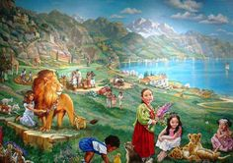
… El Nuevo Testamento
Cartas, sermones, y un apocalipsis (3ra división)
1er – 2ndo siglo EC
Apocalipsis –
Poca compasión y poco perdón
Cristo como guerrero cósmico = control total sobre la historia de la humanidad
Triunfo sobre la maldad; los fieles son compensados por su sufrimiento; renovamiento de toda la creación; plan divino para la humanidad que empezó en Génesis es cumplido

